Slide 1

CẤU TRÚC DỮ LIỆU VÀ GIẢI THUẬT NÂNG CAO
Mã lớp: CS523.M21.KHCL
Giảng viên hướng dẫn: Ths.Nguyễn Thanh Sơn
Chủ đề seminar: External-Sort
Nhóm thực hiện: Nhóm 10

Slide 2


Slide 3


THÀNH VIÊN
Lê Quang Hùng
20521363
Tôn Anh Trúc
20520944
Huỳnh Thái Dương
20520461

Slide 4

TARGET
Biết được External-Sort là gì.
Cách thức hoạt động của External-Sort.
Sự khác biệt so với Internal-Sort (sắp xếp nội).
Các nguyên tắc khi sử dụng External-Sort.

Slide 5
MỤC ĐÍCH
Biết được External-Sort là gì.
Cách thức hoạt động của External-Sort.
Sự khác biệt so với Internal-Sort (sắp xếp nội).
Các nguyên tắc khi sử dụng External-Sort.

Slide 6




NỘI DUNG

Slide 7
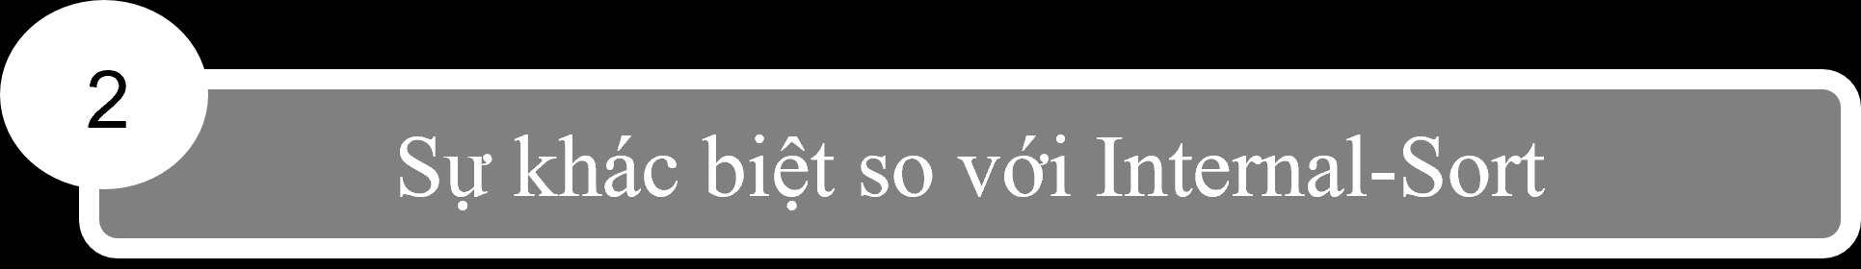








Slide 8

Xử lý lượng lớn thông tin
1
2
Sắp xếp dữ liệu dựa trên ổ đĩa
Dữ liệu nằm trên tập tin
3
Có 2 loại: Sắp xếp phân phối, Sắp xếp hợp nhất bên ngoài.
4

Slide 9

External-Sort
Internal-Sort
Sắp xếp dữ liệu trên đĩa
Sắp xếp dữ liệu trên RAM
Tốc độ truy xuất tuần tự cao
Tốc độ truy xuất ngẫu nhiên cao
Dựa trên thao tác trộn
Dựa trên thao tác hoán vị
Lượng dữ liệu cần xếp lớn
Lượng dữ liệu cần xếp nhỏ

Slide 10




Khi dữ liệu có kích thước vượt quá bộ nhớ RAM

Slide 11
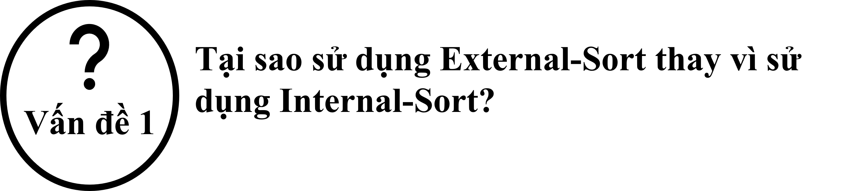
External-Sort giải quyết được vấn đề bộ nhớ nhưng Internal-Sort thì không

Slide 12
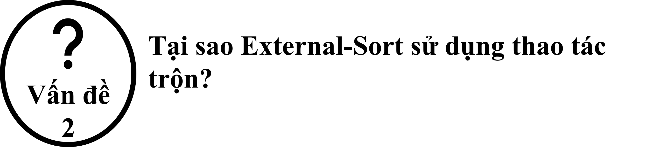
Hoán vị
Tần suất lên trên một vùng lớn
Thao tác lên trên cùng 1 file
Không an toàn
Sử dụng thao tác trộn
An toàn
Trộn
Giảm được tần suất lên trên một vùng

Slide 13

Chia nhỏ và trộn cho đến khi dữ liệu đã được sắp xếp hết

Slide 14

Các mục phải được truy cập tuần tự
Dữ liệu thay đổi luân phiên

Slide 15

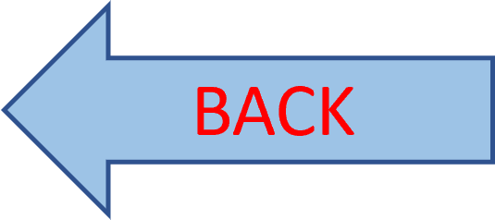



Phương pháp trộn đa pha

Slide 16

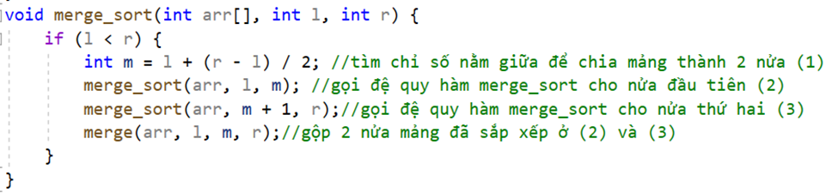

Merge_sort
Ý tưởng triển khai code

Slide 17
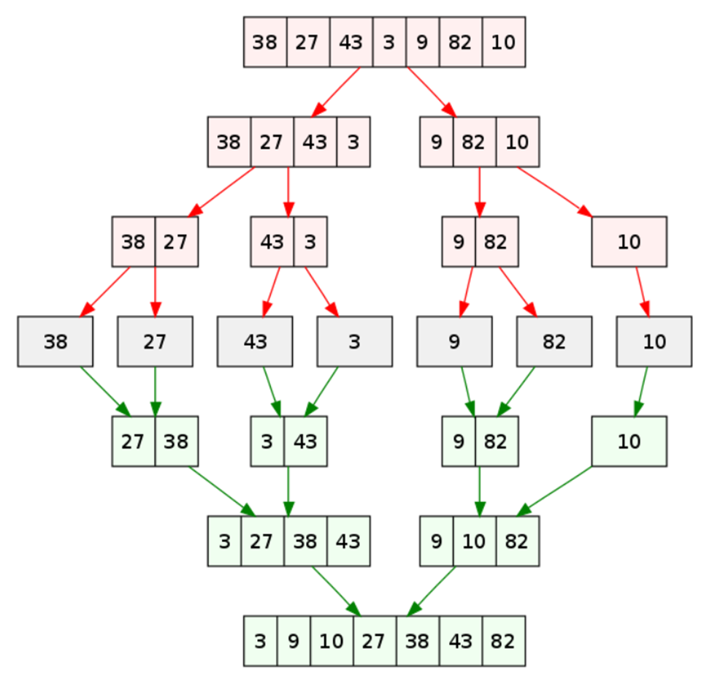
Merge_sort
Sơ đồ tiến trình của thuật toán merge_sort cho mảng {38, 27, 43, 3, 9, 82, 10}.
https://opendsa-server.cs.vt.edu/embed/mergesortAV

Slide 18





Phương pháp trộn run

Slide 19
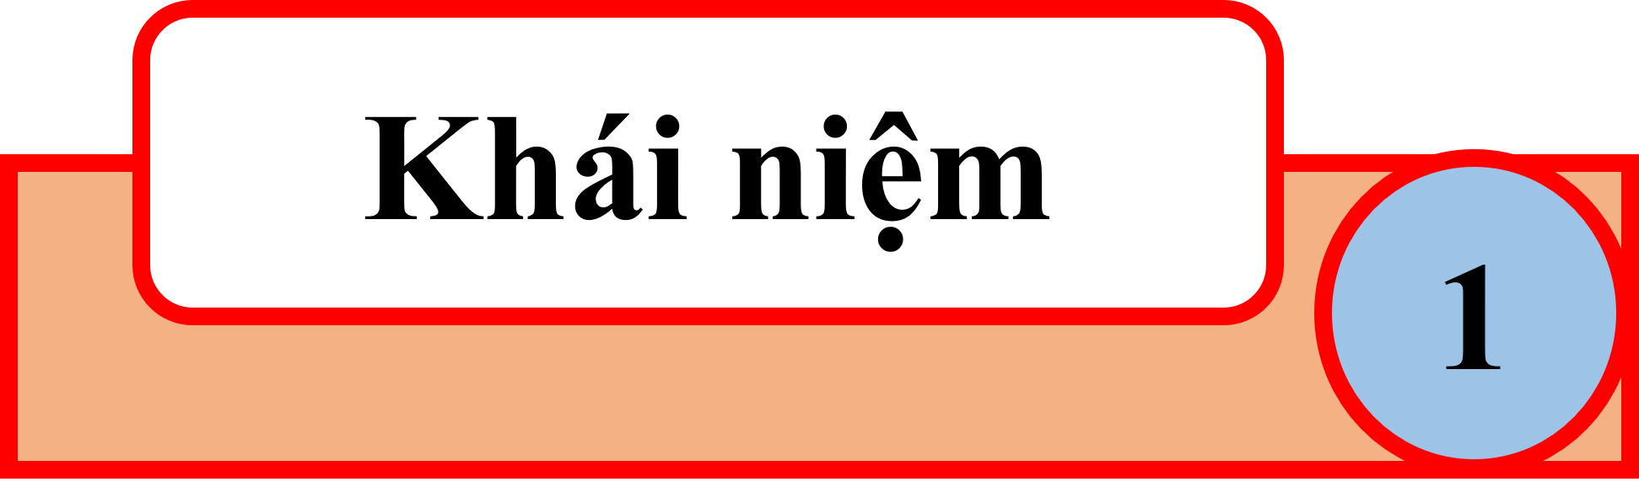
Run là một dãy liên tục các phần tử đã được sắp thứ tự.
Ví dụ: {2, 5, 7, 10, 15} là một Run.
Chiều dài Run chính là số phần tử có trong Run.
Chẳng hạn Run ở ví dụ ở trên có chiều dài là 5
Việc tạo ra một Run mới từ 2 Run ban đầu gọi là trộn Run

Slide 20
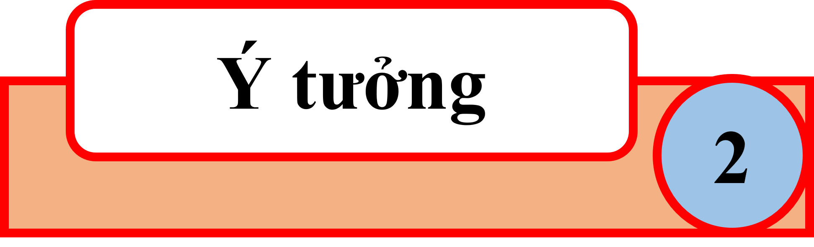
- Sắp xếp file F, sử dụng 2 file phụ F1 và F2.
- Thực hiện luân phiên 2 công việc:
+ Phân bố file lớn thành 2 file con.
+ Trộn 2 file con thành file lớn có thứ tự.

Slide 21

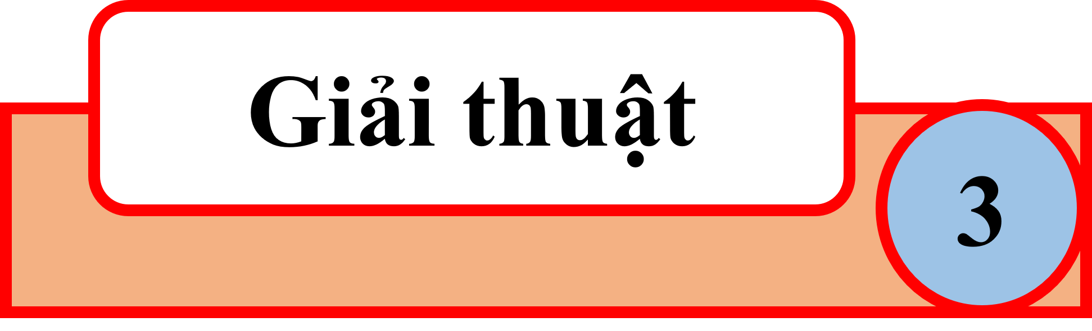
Khởi tạo giá trị m = 1
Lặp lại các bước sau:
+ Chia m phần thử của F lần lượt cho F1 và F2.
+ Trộn F1 và F2 vào F.
+ m = m * 2.
Kết thúc khi m >= length(F).

Slide 22

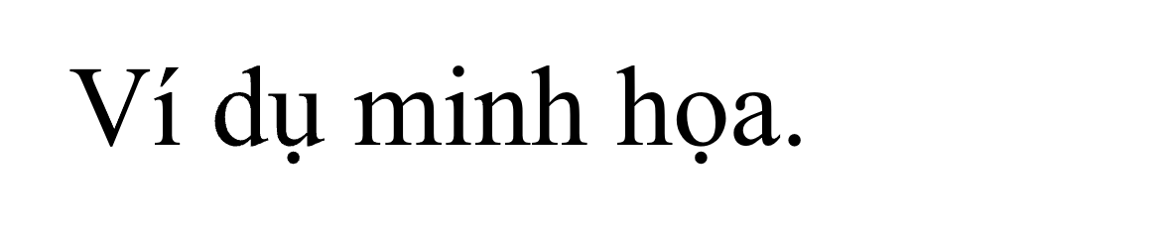
Phân file F thành 2 file F1 và F2.
Bước 1: Mở file F, F1, F2, khởi gán giá trị m = 1.
Bước 2: Thực hiện cho tới khi đọc hết file F.
Nếu chưa hết file F, thực hiện việc đọc phần tử của F và ghi nó vào F1
Nếu chưa hết file F, thực hiện việc đọc phần tử của F và ghi nó vào F2
Bước 3: Đóng file F, F1, F2.

Slide 23

Ví dụ: Cho F0 = { 38,27,43,3,9,82,10,11,34,14,58} (gồm có n=11 phần tử). Sắp xếp F0 tăng dần.
m = 1
F0
38
27
43
3
9
82
10
11
34
14
58
38
27
34
14
43
3
9
82
10
11
58
38
34
43
58
27
9
14
10
3
82
11
F1
38
43
9
10
34
58
27
38
14
34
3
43
9
82
10
11
F2
27
3
82
11
14
27
38
3
43
9
82
10
11
14
34
58

Slide 24
Ví dụ: Cho F0 = { 38,27,43,3,9,82,10,11,34,14,58} (gồm có n=11 phần tử). Sắp xếp F0 tăng dần.
m = 2
F0
27
38
3
43
9
82
10
11
14
34
58
14
34
58
27
9
38
82
3
10
43
11
14
34
58
27
9
38
82
3
10
43
11
F1
27
38
9
82
14
34
14
34
58
27
9
38
82
3
10
43
11
14
34
58
3
10
43
27
11
9
38
F2
3
43
10
11
58
82
14
34
58
3
9
27
10
38
11
43
82
3
27
38
43
9
10
11
82
14
34
58

Slide 25
Ví dụ: Cho F0 = { 38,27,43,3,9,82,10,11,34,14,58} (gồm có n=11 phần tử). Sắp xếp F0 tăng dần.
m = 4
3
27
38
43
9
10
11
82
3
27
38
43
9
10
11
82
F0
3
27
38
43
9
10
11
82
14
34
58
14
34
58
3
27
38
43
9
10
11
82
14
34
58
F1
3
27
38
43
14
34
58
3
27
38
43
9
10
11
82
14
34
58
3
27
38
43
9
10
11
82
F2
9
10
11
82
14
34
58
3
27
38
43
9
10
11
82
14
34
58
F0
3
9
10
11
27
38
43
82
14
34
58
3
9
10
11
27
38
43
82

Slide 26
Ví dụ: Cho F0 = { 38,27,43,3,9,82,10,11,34,14,58} (gồm có n=11 phần tử). Sắp xếp F0 tăng dần.
m = 8
F0
3
9
10
11
27
38
43
82
14
34
58
F1
3
9
10
11
27
38
43
82
3
9
10
11
27
38
43
82
14
34
58
F2
14
34
58
F0

Slide 27
3
9
10
11
27
38
43
82
14
34
58
3
9
10
11
27
38
43
82
14
34
58
3
9
10
11
27
38
43
82
14
34
58
3
9
10
11
27
38
43
82
14
34
58
3
9
10
11
27
38
43
82
14
34
58
3
9
10
11
27
38
43
82
14
34
58
3
9
10
11
27
38
14
43
82
34
58
3
9
10
11
27
38
14
34
43
58
82
3
9
10
11
14
27
34
38
43
58
82

Slide 28
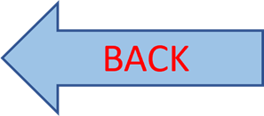
Ví dụ: Cho F0 = { 38,27,43,3,9,82,10,11,34,14,58} (gồm có n=11 phần tử). Sắp xếp F0 tăng dần.
F0
3
9
10
11
14
27
34
38
43
58
82
m = 16 > n
F0
3
9
10
11
14
27
34
38
43
58
82

Slide 29
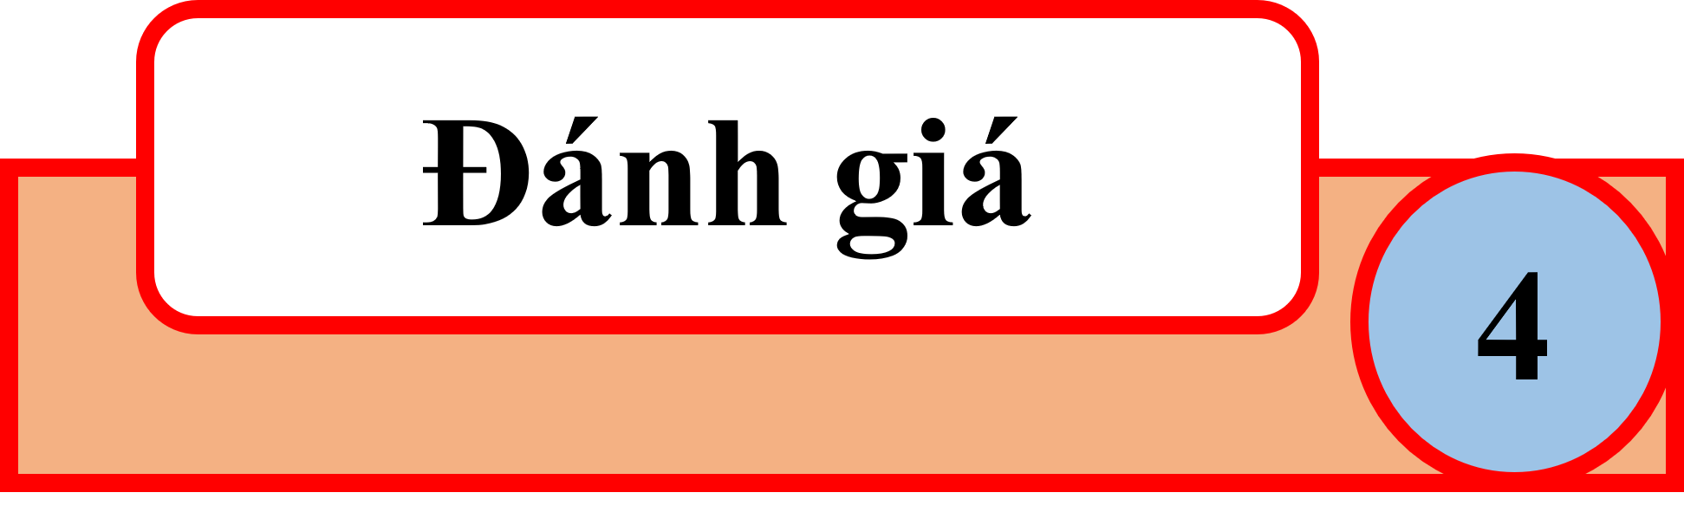
- Cần ít nhất N không gian trống trên đĩa để hoạt động.
- Có logN bước.
- Mỗi bước copy 2N lần và so sánh N/2 lần.
Độ phức tạp:
O(N* logN)
- Tổng cộng:
+ copy: 2N* logN
+ so sánh: N/2* logN

Slide 30
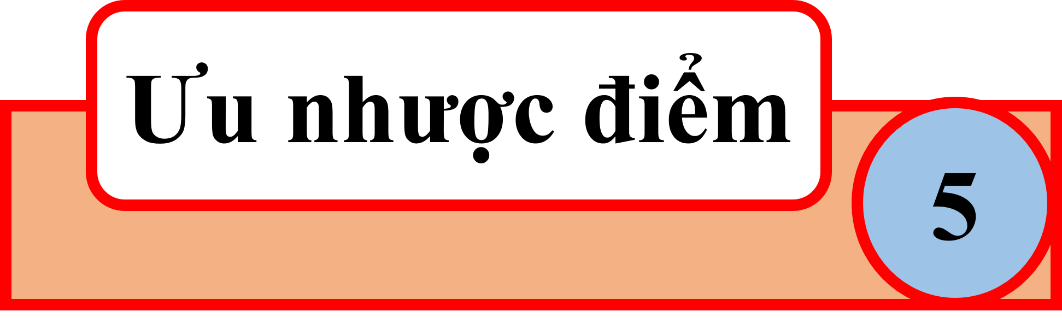
Ưu điểm
Phân chia Run cho các file tương đối đơn giản.
Nhược điểm
Không tận dụng được dữ liệu đã được sắp bộ phận.
Độ dài dãy con xử lý ở bước k <= 2k

Slide 31
Phương pháp trộn tự nhiên

Slide 32

Phương pháp trộn Run không tận dụng được chiều dài cực đại của các Run.
-> Thuật toán chưa được tối ưu.
Phương pháp trộn tự nhiên tận dụng được độ dài “tự nhiên” của các Run ban đầu.
Trộn các Run có độ dài cực đại với nhau.

Slide 33

- Sắp xếp file F, sử dụng 2 file phụ F1 và F2.
- Thực hiện luân phiên 2 công việc:
+ Phân bố file lớn thành 2 file con.
+ Trộn 2 file con thành file lớn có thứ tự.

Slide 34

Lặp lại các bước sau:
+ Chia các Run có sẵn trong file F lần lượt cho F1 và F2.
+ Trộn F1 và F2 vào F.
Thao tác được lặp lại cho tới khi trong F chỉ còn 1 Run duy nhất.

Slide 35
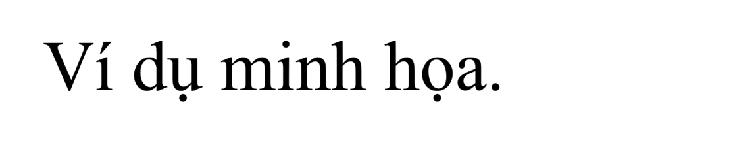
Giải thuật phân đoạn tương tự ở phương pháp trộn Run.
Quá trình ghi phần tử vào file F1 và F2 sẽ được thay đổi luân phiên nhau nếu phần tử tiếp theo trong F nhỏ hơn phần tử trước đó (nếu là sắp xếp tăng dần) hoặc quá trình ghi kết thúc khi đã đọc hết file F.

Slide 36
Ví dụ: Cho F0 = { 38,27,43,3,9,82,10,11,34,14,58} (gồm có n=11 phần tử). Sắp xếp F0 tăng dần.
m = 1
3
9
82
10
11
34
F0
38
27
43
3
9
82
10
11
34
14
58
3
9
82
38
27
10
11
34
43
F1
3
9
82
14
10
11
34
38
3
9
82
14
58
38
27
58
43
3
38
27
43
9
14
82
10
11
34
58
F2
27
43
10
11
34
3
9
27
38
43
82
14
10
11
34
58
3
9
82
27
38
43
10
11
34
F0
27
38
43
3
9
10
11
34
82
14
58
3
9
10
11
34
82

Slide 37
Ví dụ: Cho F0 = { 38,27,43,3,9,82,10,11,34,14,58} (gồm có n=11 phần tử). Sắp xếp F0 tăng dần.
27
38
43
3
9
10
11
34
82
m = 1
27
38
43
3
9
10
11
34
82
F0
27
38
43
3
9
10
11
34
82
14
58
27
38
43
3
9
10
11
34
82
27
38
43
3
9
10
11
34
82
14
58
F1
27
38
43
14
58
27
38
43
3
14
9
10
58
11
34
82
27
38
43
3
9
10
11
34
82
F2
3
9
10
11
34
82
14
58
27
38
43
3
9
10
11
34
82
F0
3
9
10
11
27
34
38
43
82
14
58
3
9
27
38
43
10
11
34
82
3
9
10
11
27
34
38
43
82

Slide 38
Ví dụ: Cho F0 = { 38,27,43,3,9,82,10,11,34,14,58} (gồm có n=11 phần tử). Sắp xếp F0 tăng dần.
m = 1
F0
3
9
10
11
27
34
38
43
82
14
58
F1
3
9
10
11
27
34
38
43
82
3
9
10
11
27
34
38
43
82
14
58
F2
14
58

Slide 39
3
9
10
11
27
34
38
43
82
14
58
3
9
10
11
27
34
38
43
82
14
58
3
9
10
11
27
34
38
43
82
14
58
3
9
10
11
27
34
38
43
82
14
58
3
9
10
11
27
34
38
43
82
14
58
3
9
10
11
27
34
38
43
82
14
58
3
9
10
11
27
34
38
43
82
14
58
3
9
10
11
27
34
14
38
43
58
82
3
9
10
11
14
27
34
38
43
58
82

Slide 40
Ví dụ: Cho F0 = { 38,27,43,3,9,82,10,11,34,14,58} (gồm có n=11 phần tử). Sắp xếp F0 tăng dần.
F0
3
9
10
11
14
27
34
38
43
58
82
F1
3
9
10
11
14
27
34
38
43
58
82
F2
NULL
F0
3
9
10
11
14
27
34
38
43
58
82

Slide 41

Trường hợp xấu nhất sẽ trở thành phương pháp trộn Run.
Độ phức tạp thời gian: O(n*logn).

Slide 42

Ưu điểm
Đã tận dụng được chiều dài cực đại của các Run.
Nhược điểm
Vẫn còn tốn khá nhiều thời gian vào thao tác copy.

Slide 43
Phương pháp trộn đa lối cân bằng

Slide 44
Hoạt động dựa trên nền tảng có sẵn của phương pháp trộn tự nhiên.
Phương pháp trộn tự nhiên tốt ưu khá nhiều trong thực hiện lấy các Run nhưng vẫn tốn khác nhiều thời gian cũng như tài nguyên để thực hiện thao tác copy.
Phương pháp trộn đa lối cân bằng được ra đời.

Slide 45
Sắp xếp file F sử dụng m file nguồn và m file đích.
Phân bố file F luân phiên vào các file nguồn.
Thực hiện luân phiên thao tác:
+ Trộn các file nguồn luân phiên vào các file đích.
+ Trộn các file đích luân phiên vào các file nguồn.

Slide 46
Bước 1: Gọi tập nguồn S = {f1,f2,…,fn}
Gọi tập đích D = {g1,g2,…,gn}
Chia xoay vòng dữ liệu của file F0 cho các file thuộc tập nguồn.
Bước 2: Trộn trừng bộ Run của các file thuộc tập nguồn S, tạo thành Run mới, mỗi lần ghi lên các file thuộc tập đích D.
Bước 3: Nếu số Run trên các file của D > 1 thì:
+ Hoán bị vai trò tập nguồn S và tập đích D.
+ Quay lại Bước 2.
Ngược lại thì kết thúc thuật toán.

Slide 47

Ví dụ: Cho F0 = { 38,27,43,3,9,82,10,11,34,14,58} (gồm có n=11 phần tử). Sắp xếp F0 tăng dần.
F0
38
27
43
3
9
82
10
11
34
14
58
m = 3
10
11
34
14
58
38
27
43
3
9
82
F1
38
10
11
34
10
11
34
14
58
38
27
43
3
9
82
F2
27
43
14
58
10
11
34
14
58
38
27
43
3
9
82
3
3
9
9
27
27
38
38
43
43
82
82
10
10
11
11
14
14
34
10
11
34
14
34
58
F3
38
27
43
3
9
58
3
9
82
82
10
11
34
14
58
27
38
43
3
9
82
G1
3
9
27
38
43
82
10
11
34
14
58
27
38
43
3
9
82
G2
10
11
14
34
58
10
11
14
34
58
3
9
27
38
43
82
G3

Slide 48
3
9
27
38
43
82
10
11
14
34
58
3
9
27
38
43
82
10
11
14
34
58
3
9
27
38
43
82
10
11
14
34
58
3
9
27
38
43
82
10
11
14
34
58
3
9
27
38
43
82
10
11
14
34
58
3
9
27
38
43
82
10
11
14
34
58
3
9
27
38
43
82
10
11
14
34
58
3
9
27
38
43
82
10
11
14
34
58
3
9
27
38
43
82
10
11
14
34
58

Slide 49
Ví dụ: Cho F0 = { 38,27,43,3,9,82,10,11,34,14,58} (gồm có n=11 phần tử). Sắp xếp F0 tăng dần.
F1
38
10
11
34
3
9
10
11
14
27
34
38
43
58
82
F2
NULL
27
43
14
58
F3
NULL
3
9
82
F0
3
9
10
11
14
27
34
38
43
58
82
G1
3
9
27
38
43
82
G2
10
11
14
34
58
G3

Slide 50
Nếu mỗi bước cần N thao tác copy.
Nếu dùng 2 file trung gian cần logN bước -> cần N*logN thao tác copy
Để giảm số bước -> Phân bố số Run nhiều hơn 2 file trung gian.
Nếu dùng n file trung gian cần log_{n}N bước -> cần N*log_{n}N thao tác copy.
=> Độ phức tạp thời gian: O(N*log_{n}N)

Slide 51
Ưu điểm
Sử dụng chiều dài dực đại của các Run tự nhiên.
Giảm thiểu thao tác copy (giảm ½), tiết kiệm nguồn tài nguyên và nâng cao hiệu suất.
Nhược điểm
Sử dụng quá nhiều file để phục vụ cho công tác trộn và phân đoạn (sử dụng 2n file).

Slide 52


Slide 53


Slide 54


